Slide 1
Принцип відносності А.Ейнштейна. Основні положення спеціальної теорії відносності (СТВ). Швидкість світла у вакуумі.

Slide 2
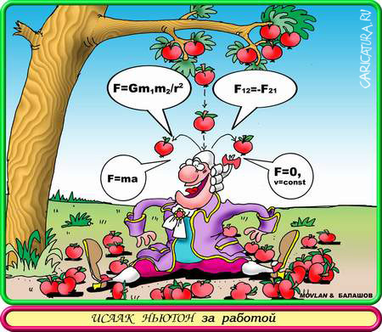
Класична механіка
Простір тривимірний і одномірний час
Зворотність простору і незворотність часу
Однорідність простору і часу (усі точки простору рівноправні і проміжки часу)
Ізотропність простору (однаковість властивостей в усіх напрямках)
Абсолютність простору і часу.

Slide 3
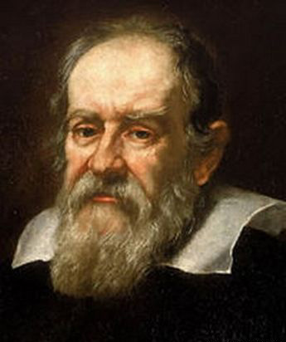
В основі класичної механіки – принцип відносності Галілея
Будь-які механічні процеси в будь-якій інерційній СВ відбуваються однаково.
Ніякими механічними дослідами не можна встановити, чи тіло перебуває в стані спокою чи в стані руху.

Slide 4
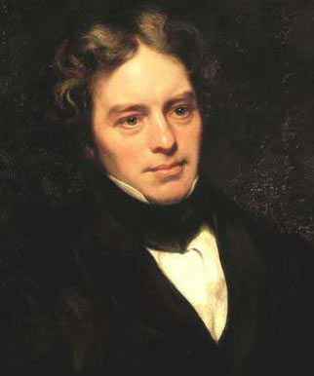

Суперечності між електродинамікою та механікою
Максвел сформулював основні закони електродинаміки де швидкість світла в вакуумі 3⋅10⁸ м/с

Slide 5
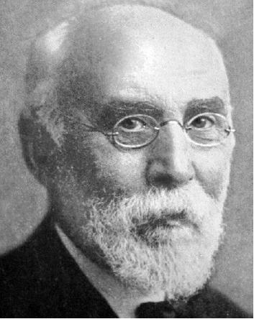
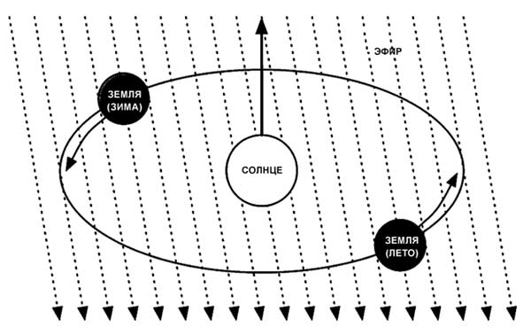
Припущення Лоренца
Світло поширюється в “ефірі”

Slide 6
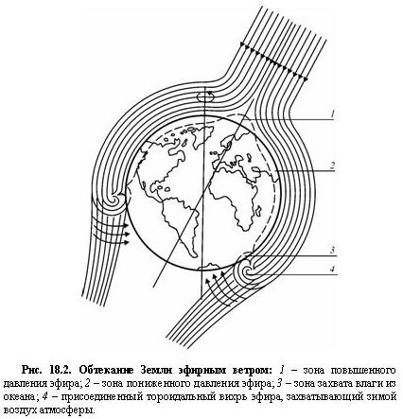
Спростування припущення Лоренца
Майкельсон і Морлі
Дослід з дослідженням швидкості світла в СВ зв’язаній з Землею
Швидкість стала
“Ефіру” не існує

Slide 7
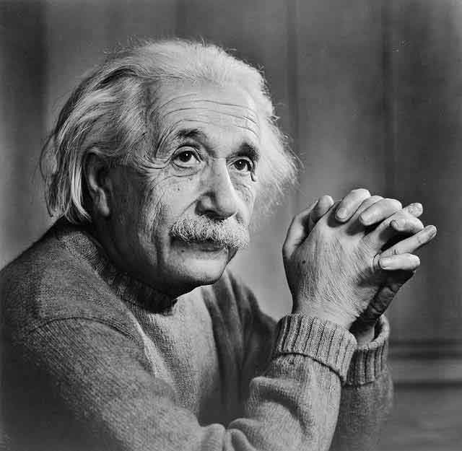
Поєднання непоєднуваного
Закони класичної механіки працюють коли швидкості руху тіла << швидкості світла

Slide 8
Спеціальна теорія відносності (СТВ)
Усі закони фізики в інерційних СВ протікають однаково
Швидкість поширення світла в усіх інерційних СВ стала

Slide 9
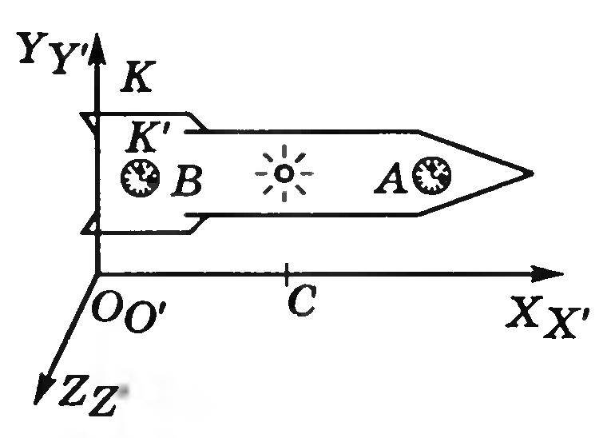
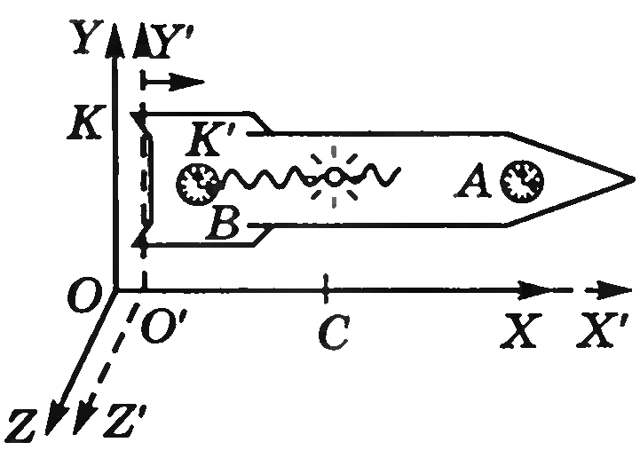
Відносність одночасності

Slide 10
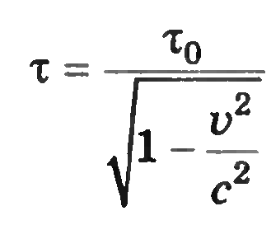
Відносність часу

Slide 11
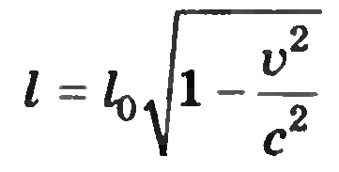
Відносність довжини

Slide 12
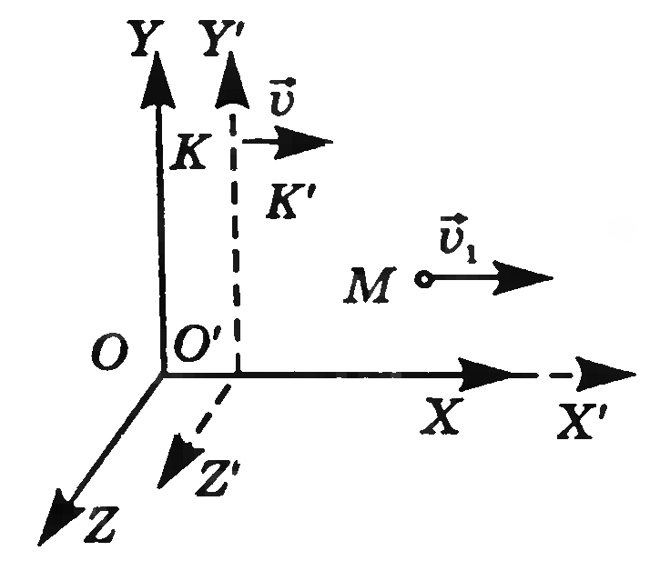
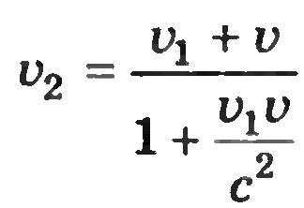
Релятивістський закон додавання швидкостей

Slide 13
Дякую за увагу
Виконала: Казновецька Анастасія
10 клас

